Slide 1



Структура доклада
и рекомендации по подготовке презентации университета
Университет может применить свой корпоративный стиль презентации с обязательным использованием логотипа программы «Приоритет 2030»

Slide 2

Оценка ежегодных отчетов
24–27 ноября 2022 года: оценка ежегодных отчетов на заседаниях Комиссии (в очном формате).
Участники:
университеты-участники программы «Приоритет 2030» получатели базовой части гранта;
университеты, признанные кандидатами на участие в программе «Приоритет 2030».
30 ноября 2022 года: оценка ежегодных отчетов на заседании подкомиссии для проведения отбора среди университетов творческой направленности (в очном формате).
Участники:
университеты-участники программы «Приоритет 2030» получатели базовой части гранта (университеты творческой направленности)
8-12 декабря* 2022 года: оценка ежегодных отчетов на заседании Совета.
Участники:
университеты-участники программы «Приоритет 2030» получатели базовой части гранта, рекомендованные Комиссией для участия в заседании Совета;
университеты-участники программы «Приоритет 2030» получатели специальной части гранта.
*Даты уточняются.
2

Slide 3



Требования к докладу и презентации для участия в заседании Комиссии / подкомиссии
24-27 ноября 2022 года
г. Москва, Заседание Комиссии проходит в очном формате на базе пространства «Точка кипения – Коммуна».
30 ноября 2022 года
г. Москва, Заседание подкомиссии проходит в очном формате на базе пространства «Точка кипения – Коммуна».
Регистрация
Регистрация участников и загрузка презентации в разделе «Мероприятия» личного кабинета университета.
В состав команды рекомендуется включить:
ректора университета;
представителей организаций и партнеров, принимающих участие в реализации программы развития;
других представителей организаций, ФОИВ, РОИВ, ОМС, лиц, задействованных в реализации программы развития, и других представителей, не являющихся сотрудниками университета.
Состав команды
5 человек
3

Slide 4
Требования к докладу для участия в заседании Комиссии / подкомиссии
1
2
3
4
5
Язык
Русский
Объем
До 10 слайдов, исключая титульный слайд
Размер презентации —
не более 30 Мб
Формат
.PPTX и .PDF
Время
Доклад: 5 минут Ответы на вопросы: 12 минут
Докладчик
Ректор
4

Slide 5


Структура доклада и презентации
Достигнутые результаты
2-3 слайда
Основные результаты, полученные по итогам реализации программы развития, их роль и влияние на социально-экономическое развитие:
ключевые (измеримые) результаты реализации программы развития университета;
информация о технологических продуктах, полученных по результатам реализации программы развития;
сформированные «заделы».
Проведенные институциональные изменения в университете:
ключевые изменения в образовательной, научно-исследовательской и инновационной деятельности, их влияние на достижение целевой модели к 2030 году;
обновление содержания образовательных программ и запуск новых образовательных программ;
основные результаты, полученные в научно-исследовательской и инновационной деятельности по новым научным направлениям;
кампусная и инфраструктурная политика.
Достигнутые результаты при построении сетевого взаимодействия и кооперации:
описание вклада консорциумов (участников консорциумов) в реализацию программы развития университета и стратегических проектов;
проведение совместных научных исследований и создание наукоемкой продукции и технологий.
Основные выводы по итогам реализации
1-3 слайда
Институциональные изменения в университетах, необходимые для успешной реализации программы развития:
информация о проблемах, выявленных при реализации программы развития университета;
комплекс предлагаемых решений.
5

Slide 6


Структура доклада и презентации
Содержание предлагаемых изменений, которые необходимо внести в программу развития
1-2 слайда
Основные содержательные изменения, которые необходимо учесть при реализации программы развития в 2023-2030 году:
внесение изменений в разделы программы развития университета, правки в структуру стратегических проектов и их содержание;
описание изменения применяемых подходов при реализации программы развития университета;
внесение изменений в систему управления программой развития университета.
Вариативные слайды
1-2 слайда
Размещается информация, которая не соответствует рекомендуемым разделам, но которую университет считает важным продемонстрировать.
6

Slide 7



Рекомендации по оформлению презентации
Базовые принципы
Предоставление данных
Дизайн и вёрстка
Краткое и тезисное изложение
Соблюдение единого стиля презентации
Вспомогательная информация не должна преобладать над основной
Используйте анимацию, только если она необходима в логике повествования
Все данные предоставляются на конец 2022 года или дополнительно указывается период актуальности данных
Размещайте на слайдах только данные, которые наилучшим образом иллюстрируют успехи университета или планируемые результаты. Избегайте информационной перенасыщенности слайдов
Выделяйте ключевые моменты размером, жирным начертанием или цветом. Избегайте цветовой перенасыщенности
Придерживайтесь выбранной темы презентации, цветовой схемы и форматирования макетов по всей презентации
Допускается использование корпоративных цветов университета
7

Slide 8
Цвета и типографика

Slide 9
Цветовая палитра
Основные цвета
Красный
R243 G39 B53 #F32735
Синий
R32 G45 B98 #202D62
Белый
R255 G255 B255 #FFFFFF
Черный
R0 G0 B0 #000000
Дополнительные цвета
Dark grey
R56 G68 B63 #383A3F
Grey
R162 G162 B162 #A2A2A2
Mid grey
R225 G228 B323 #E1E4E8
Light grey
R244 G244 B246 #F4F4F6
9

Slide 10
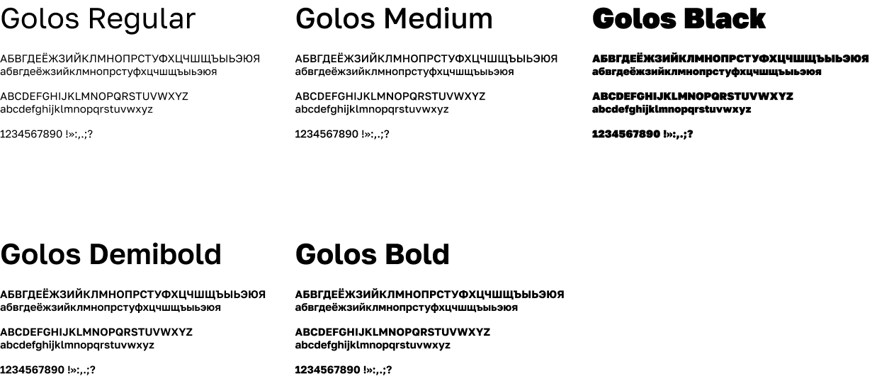
Основной шрифт
Скачать шрифт
10

Slide 11

Дополнительный допустимый шрифт
Шрифт Verdana является системной гарнитурой, применяется для оформления документов и в случаях, когда нет возможности использовать основной шрифт.
11

Slide 12
Примеры оформления слайдов

Slide 13


Заголовок презентации с названием доклада
Название группы
Докладчик:
Дата

Slide 14
Пример оформления слайда с текстом
Подзаголовок слайда
Пример оформления списка:
Пример использования маркированного списка;
Пример использования маркированного списка;
Пример использования маркированного списка;
Пример использования маркированного списка;
Пример использования маркированного списка;
Пример оформления списка:
Пример использования нумерованного списка;
Пример использования нумерованного списка;
Пример использования нумерованного списка;
Пример использования нумерованного списка;
Пример использования нумерованного списка;

Slide 15

Пример оформления слайда с текстом и фото
Подзаголовок слайда
Развитие университетов, реализующих прорывные научные исследования, создающих наукоемкую продукцию и технологии для социально-экономического развития территорий, укрепления кадрового и научно-технологического потенциала организаций реального сектора экономики и социальной сферы.
Формирование механизмов интеграции университетов, научных организаций и их кооперации с организациями реального сектора экономики.

Slide 16

Пример оформления слайда с текстом и фото
Подзаголовок слайда
Развитие университетов, реализующих прорывные научные исследования, создающих наукоемкую продукцию и технологии для социально-экономического развития территорий, укрепления кадрового и научно-технологического потенциала организаций реального сектора экономики и социальной сферы.
Формирование механизмов интеграции университетов, научных организаций и их кооперации с организациями реального сектора экономики.

Slide 17

Пример оформления слайда с текстом и фото
Подзаголовок
Пример оформления текстового блока:
Развитие университетов, реализующих прорывные
научные исследования, создающих наукоемкую продукцию и технологии для социально-экономического развития
территорий, укрепления кадрового и научно-технологического потенциала организаций реального сектора экономики
и социальной сферы
Формирование механизмов интеграции университетов,
научных организаций и их кооперации с организациями реального сектора экономики

Slide 18
Пример слайда с таблицей
Название таблицы
Номер | Дата | Время | Стоимость | Город | Вылет | Прилет
Разработка инвестиционной стратегии и правовое регулирование | 563 | 563 | 563 | 563 | 563 | 563
Инвестиционная стратегия | 563 | 563 | 563 | 563 | 563 | 563
Правовое регулирование | 563 | 563 | 563 | 563 | 563 | 563
Разработка инвестиционной стратегии и правовое регулирование | 563 | 563 | 563 | 563 | 563 | 563
Разработка инвестиционной стратегии и правовое регулирование | 563 | 563 | 563 | 563 | 563 | 563
СУММА | 563 | 563 | 563 | 563 | 563 | 563

Slide 19
Пример слайда с диаграммой
Подзаголовок
Название диаграммы
Название диаграммы
6
30
5
25
4
20
3
15
2
10
1
5
0
0
Категория 1
Ряд 1 Ряд 2
Категория 2
Категория 3
Категория 4
Категория 1
Ряд 1 Ряд 2
Категория 2
Категория 3
Категория 4
Ряд 3
Ряд 4
Ряд 5
Ряд 34
Ряд 3
Ряд 4
Ряд 5
Ряд 34

Slide 20
Пример слайда с диаграммой
Подзаголовок
Название диаграммы
Название диаграммы
Категория 4
Категория 4
Категория 3
Категория 3
Категория 2
Категория 2
Категория 1
Категория 1
0
1
2
3
4
5
6
0
5
10
15
20
25
30
Ряд 34
Ряд 5
Ряд 4
Ряд 3
Ряд 2
Ряд 1
Ряд 1
Ряд 2
Ряд 3
Ряд 4
Ряд 5
Ряд 34

Slide 21

Пример слайда с диаграммой
Подзаголовок
Название диаграммы
Название диаграммы
Категория 1
Категория 2
Категория 3
Категория 4
Категория 1
Категория 2
Категория 3
Категория 4

Slide 22
Пример слайда с диаграммой
Подзаголовок
Название диаграммы
Название диаграммы
6
6
5
5
4
4
3
3
2
2
1
1
0
0
Категория 1 Категория 2 Категория 3 Категория 4
Ряд 1 Ряд 2 Ряд 3 Ряд 4 Ряд 5 Ряд 34
Категория 1 Категория 2 Категория 3 Категория 4
Ряд 1 Ряд 2 Ряд 3 Ряд 4 Ряд 5 Ряд 34

Slide 23










































Пример сюжетных
и навигационных иконок

